Slide 1
Aula 09 | Transações e índices em Azure SQL

Slide 2
O que vamos aprender?
Aula 09 | Transações e índices em Azure SQL
Transações
ACID
Índices
Demonstração
Recapitulação

Slide 3
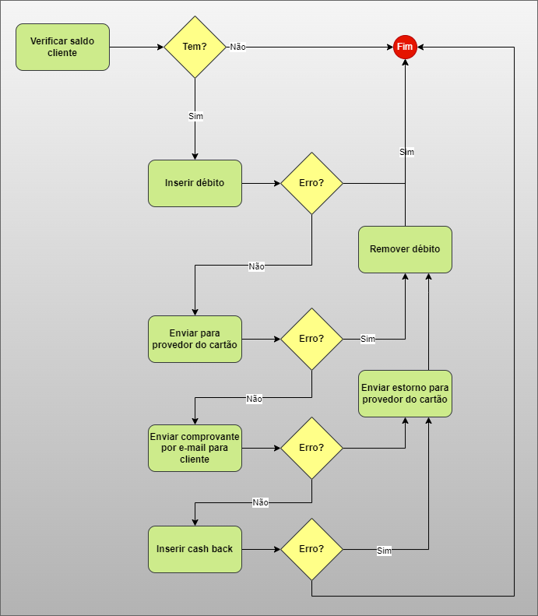
Transações
Aula 09 | Transações e índices em Azure SQL
Definição
Conjunto de operações que são tratadas como uma única unidade de trabalho.

Slide 4
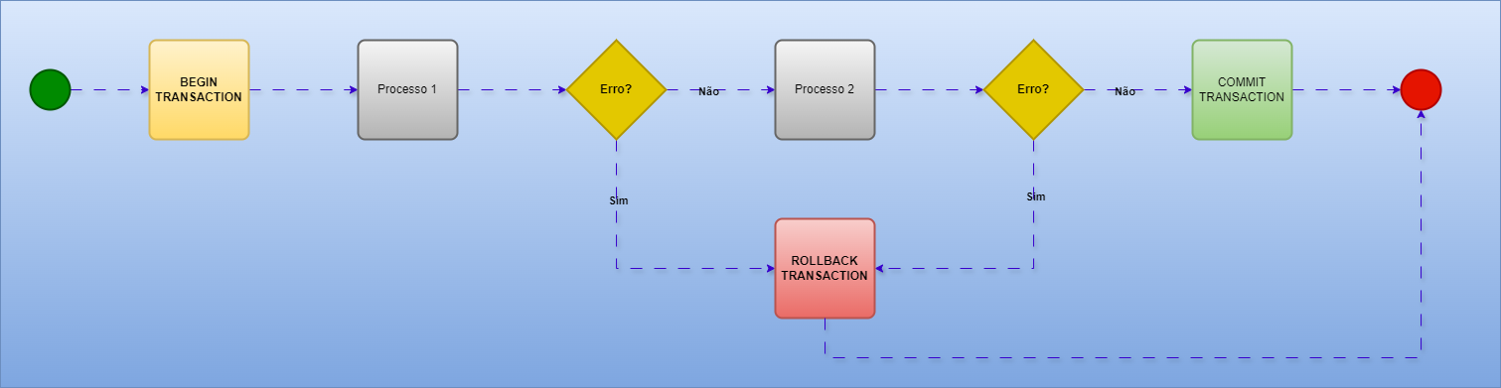
ACID
Aula 09 | Transações e índices em Azure SQL
Acronimo
Atomicity (Atomicidade)
Consistency (Consistência)
Isolation (Isolamento)
Durability (Durabilidade)
Presente em todos os bancos transacionais
Garantia de que uma transação seja completada ou desfeita por completo.
Comandos transacionais
  BEGIN TRANSACTION
  COMMIT TRANSACTION
  ROLLBACK TRANSACTION

Slide 5
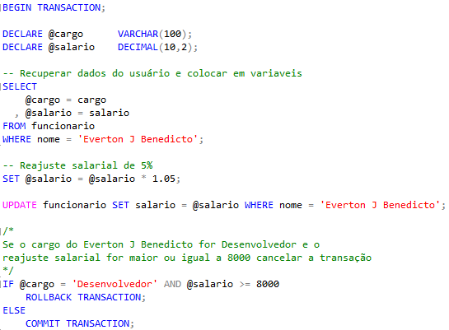
ACID - Atomicity
Aula 09 | Transações e índices em Azure SQL

Slide 6
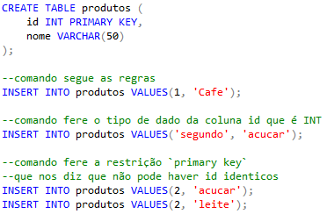
ACID - Consistency
Aula 09 | Transações e índices em Azure SQL
Integridade dos dados
Transações confirmadas
Garantir que as regras impostas por você no banco de dados sejam cumpridas

Slide 7
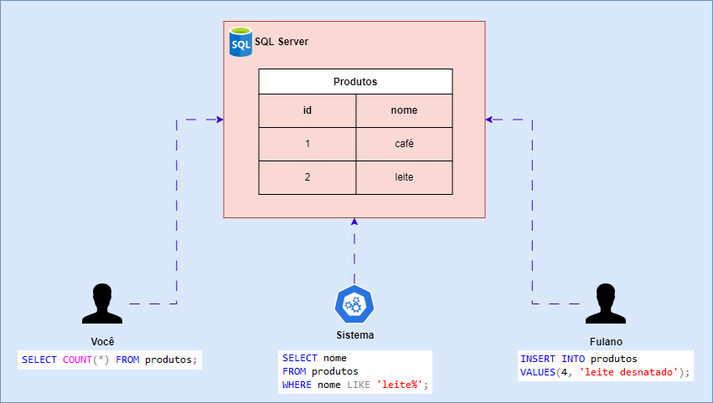
ACID - Isolation
Aula 09 | Transações e índices em Azure SQL

Slide 8

ACID - Durability
Aula 09 | Transações e índices em Azure SQL
Garante que as alterações de dados feitas por transações executadas com sucesso sejam preservadas, mesmo em caso de falha do sistema.

Slide 9
Indices
Aula 09 | Transações e índices em Azure SQL
O que são?
Imagine um livro com índice alfabético.
Tipos de índices e suas funções
Clusterizados
Existe somente um por tabela
Ordem física de armazenamento dos dados
Único
Valores de uma coluna sejam únicos
Geralmente usado em chaves primárias
Não clusterizados
“Índice alfabético separado”
Pode existir vários por tabela
Apontam para a localização física dos dados
Para que servem?
Acelerar consultas
Melhorar desempenho de “joins”
Garantir a unicidade dos dados

Slide 10
Vamos praticar!
Aula 09 | Transações e índices em Azure SQL
Demostração
Comandos de transação
Criar índice
Comparação de performance

Slide 11



Recapitulação
Aula 09 | Transações e índices em Azure SQL
Transações
ACID
Índices
Demonstração

Slide 12
Obrigado!

